Slide 1
前端二进制操作

Slide 2
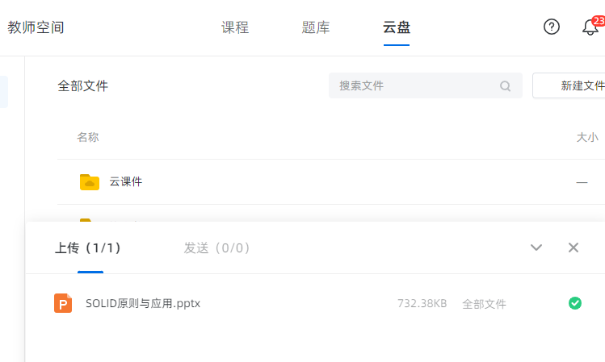

前端二进制的应用

Slide 3
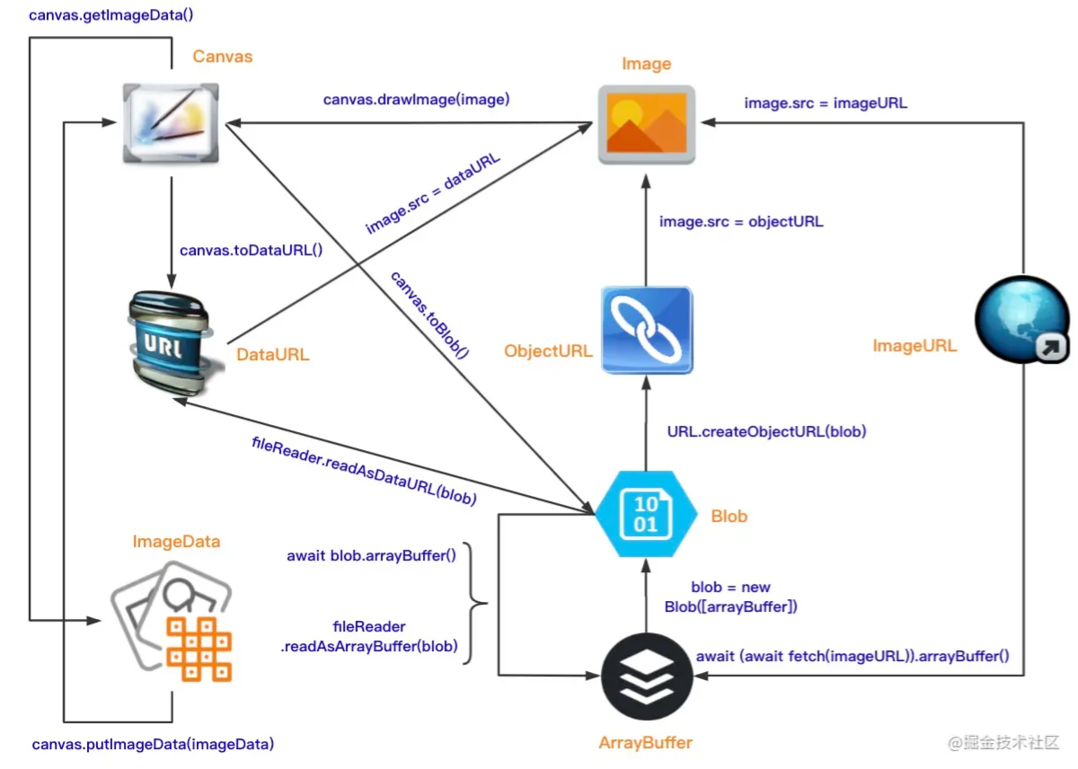
常见API

Slide 4
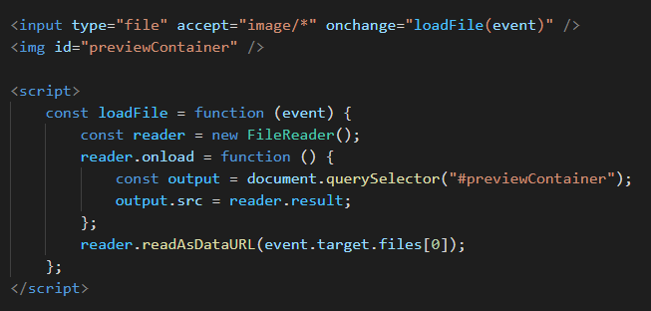
Base64
FileReader 对象允许Web应用程序异步读取存储在用户计算机上的文件（或原始数据缓冲区）的内容
File extends Blob

Slide 5
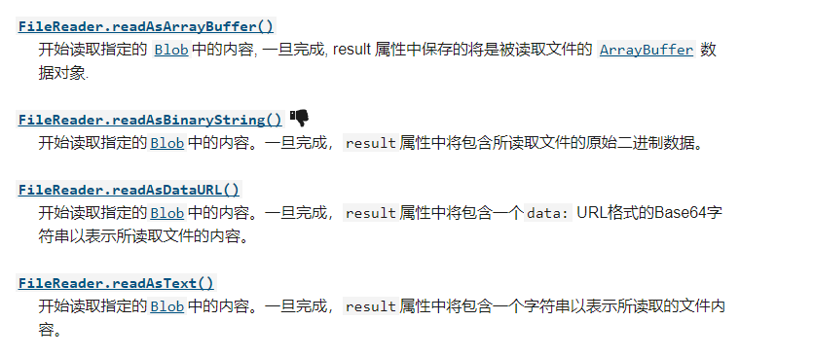
Base64

Slide 6
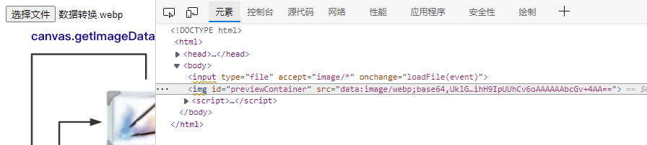

Base64
Data URL

Slide 7
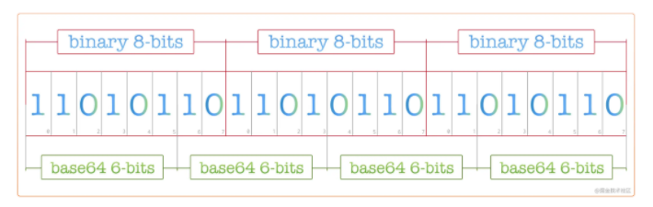
Base64
Base64 是一种基于 64 个可打印字符来表示二进制数据的表示方法，2⁶ = 64
为什么会有base64 以及base64的说明和使用

Slide 8
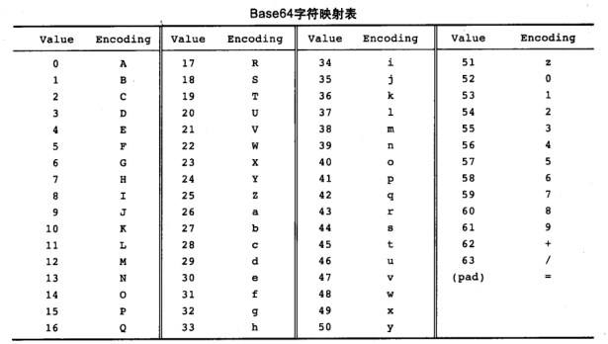
Base64

Slide 9
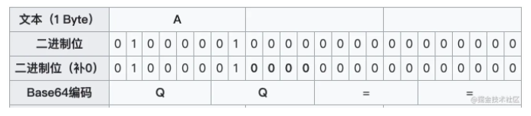
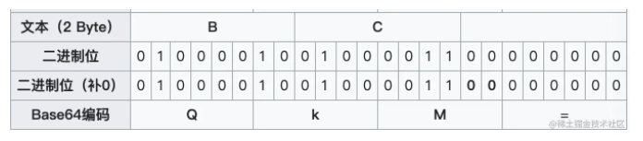
Base64

Slide 10
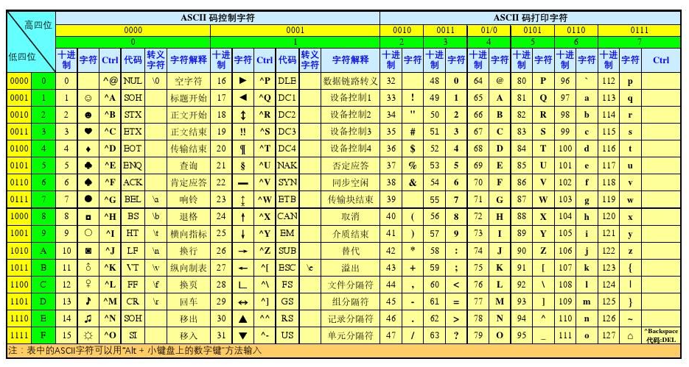
Base64

Slide 11
Base64
base64编解码
btoa()：编码，Binary To ASCII
atob()： 解码：ASCII To Binary

Slide 12
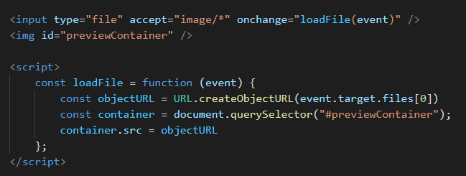
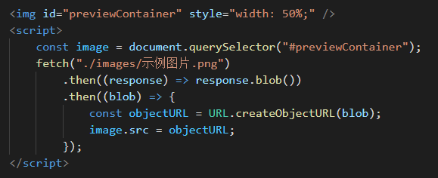

Blob

Slide 13

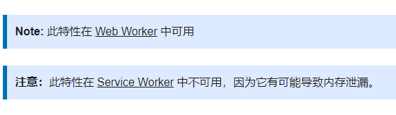
Blob
Object URL 是一种伪协议，也被称为 Blob URL，是「URL → Blob」 的映射
通过 URL.createObjectURL 生成「URL → Blob」 的映射。
仅在当前文档打开的状态下才有效，否则 404
如果文档未关闭，该映射将一直驻留在内存中，导致Blob对象未被释放
可以通过URL.revokeObjectURL(url)撤销映射

Slide 14
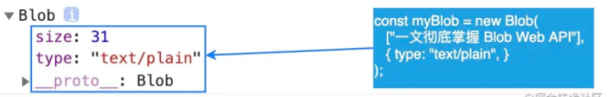
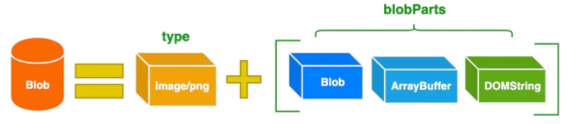
Blob
Blob（Binary Large Object）表示二进制类型的大对象。
var aBlob = new Blob(blobParts, options);

Slide 15
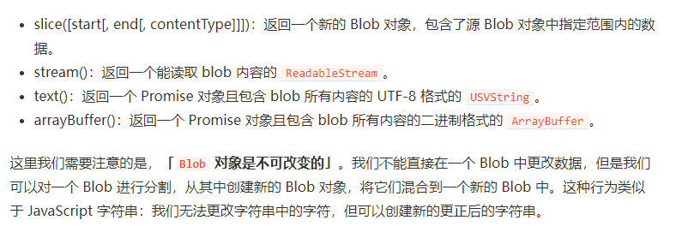
Blob

Slide 16
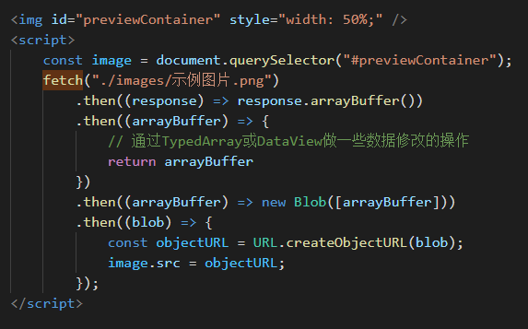
ArrayBuffer

Slide 17


ArrayBuffer
ArrayBuffer 对象用来表示「通用的、固定长度的」原始二进制数据缓冲区
ArrayBuffer 是一片内存，不能直接操作，而是要通过 TypedArray 或 DataView 来操作

Slide 18
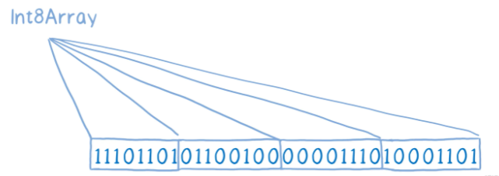
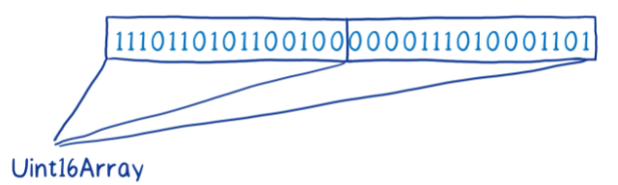
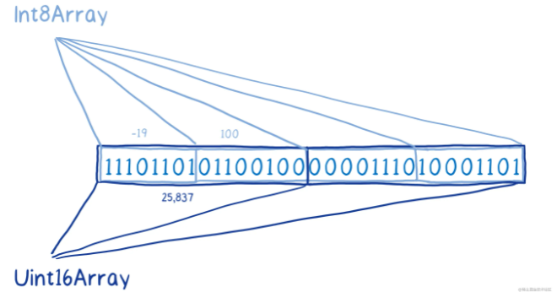
ArrayBuffer

Slide 19
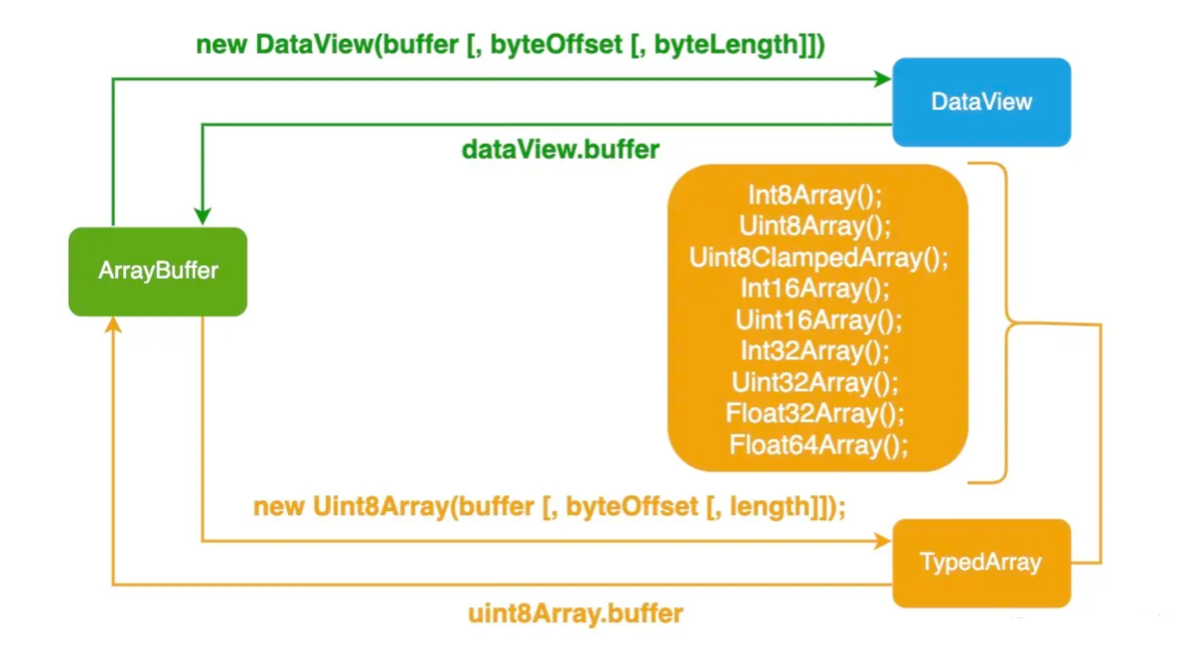
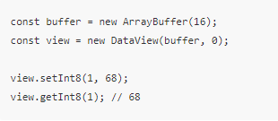
ArrayBuffer

Slide 20
ArrayBuffer
ArrayBuffer与Blob
除非你需要使用 ArrayBuffer 提供的写入/编辑的能力，否则 Blob 格式可能是最好的
Blob 对象是不可变的，而 ArrayBuffer 是可以通过 TypedArrays 或 DataView 来操作
ArrayBuffer 是存在内存中的，可以直接操作。而 Blob 可以位于磁盘、高速缓存内存和其他不可用的位置

Slide 21
应用：图片处理

Slide 22
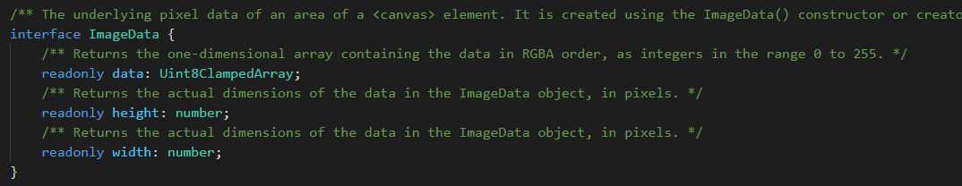
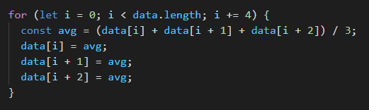
应用：图片处理

Slide 23
常见API

Slide 24
Thanks

